Slide 1
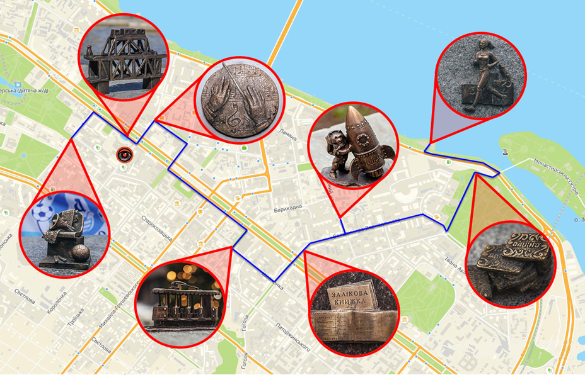
Проєкт «Відчуй Дніпро»

Slide 2
У Дніпрі з'явилися
бронзові міні-скульптури
У рамках проєкта «Відчуй Дніпро», наше місто отримало у подарунок бронзові скульптурні зображення видатних особистостей та подій, які пов’язані з його багатогранним минулим і сьогоденням.
У місті встановлено 8 міні-скульптур з бронзи. Їх виготовили та встановили на антивандальне кріплення, розмір скульптур складає 15х15 см. В свою чергу кожну з фігурок урочисто відкрили із музичним супроводом, фотосесією та видачею буклетів із металевими значками під час урочистостей до Дня міста та Різдвяних і Новорічних свят.
Замовником послуг став Департамент благоустрою та інфраструктури Дніпровського міської ради. Коштувало проведення вищезгаданих заходів біля 200 тис. грн.
Загалом проєкт «Відчуй Дніпро» переміг у «Бюджеті участі» та отримав фінансування для реалізації завдяки мешканців Дніпра.
«Дніпро – це не тільки промислове місто, воно має безліч туристичних принад. Ось такими мініскульптурами ми показуємо, яке багатогранне наше місто», – каже автор проєкту «Відчуй Дніпро» Карен Агаджанян.

Slide 3
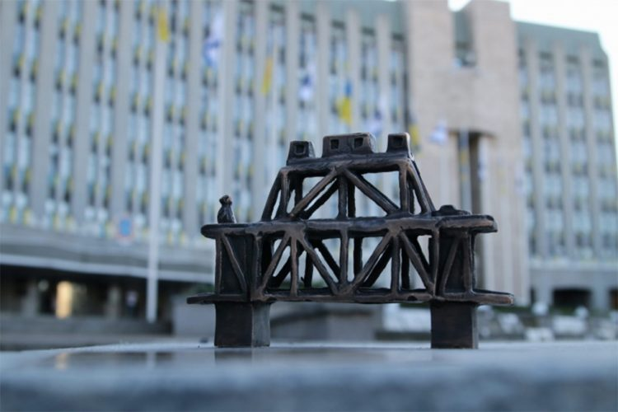
Міні-скульптура «Міст Олександра Поля»
Першу міні-скульп­туру відкрили під час святкування Дня міста 12 вересня 2020 року. Вона присвячена мешканцю Катеринослава, підприємцю Олександру Полю, якому регіон завдячує своїм розвитком. Зокрема, у 1884 році у місті було відкрито новий міст Катеринославської залізниці, про яку клопотав Поль. Бронзовий витвір встановлено біля будівлі міської ради. Він має форму мосту та відповідну назву — «Міст Олександра Поля» – Амурський міст, як його ще називають «Старий міст».

Slide 4
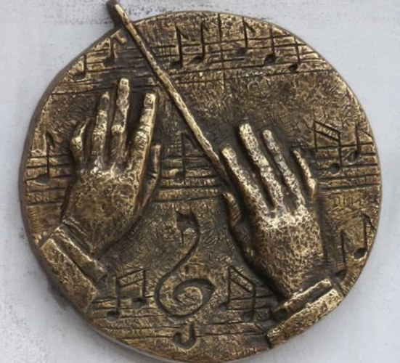
Міні-скульптура «Диригент Гурген Карапетян»
З 1967 року Карапетян очолював симфонічний оркестр Дніпропетровської філармонії ім. Л. Когана. Тому скульптуру розмістили біля приміщення філармонії.
На скульптурі, яку виготовляли близько 10 днів, зображені руки диригента та ноти.
«Руки – це символ усього. Усе, що нас оточує, що відбувається у житті – це справа чиїхось рук. Що вже й казати про руки диригента, який керує цілим оркестром, тож ідея виникла миттєво», – каже автор міні скульптури Гарнік Хачатрян.
Радіє такій пам’яті про дідуся онук диригента Станіслав Карапетян. «Мені було всього п’ять років, коли дідусь пішов з життя. Проте навіть у такому малому віці я відчував, яка це велика людина була! Пам’ять про дідуся передається у нашій родині. А завдяки такій ініціативі цю пам’ять з нами можуть розділити мешканці Дніпра та його гості», - каже чоловік.

Slide 5
Міні-скульптура «Марафонець Дніпра»
Третя за переліком скульптурна «ознака» нашого міста прикрашає Фестивальний причал — улюблене місце відпочинку, у першу чергу, молоді. Мініатюрний бронзовий витвір присвятили марафонському руху, тож і назву він має — «Марафонець Дніпра». Автори сподіваються, що цей символ нагадуватиме людям, наскільки важливо піклуватися про своє здоров’я, займатися фізичною культурою, спортом, бо це основний внесок у власне майбутнє.

Slide 6
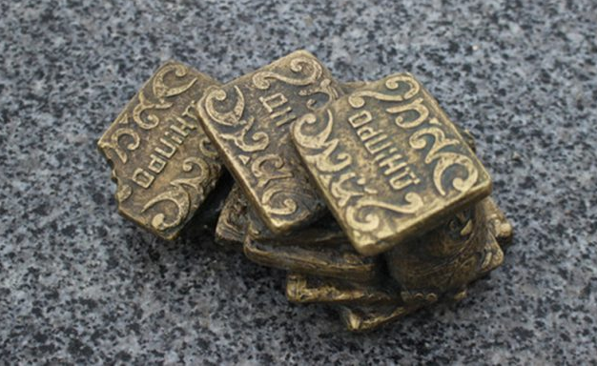
Міні-скульптура «Печиво «Дніпро»
Бронзовий смаколик «Печиво «Дніпро» можна побачити на оглядовому майданчику парка ім. Шевченка. Він нагадує про те, що справжнє печиво вперше виготовили у 1967 році і ним до сьогодні ласують діти та дорослі. На оглядовому майданчику парку Шевченка розташувалася скульптура печиву «Дніпро».

Slide 7
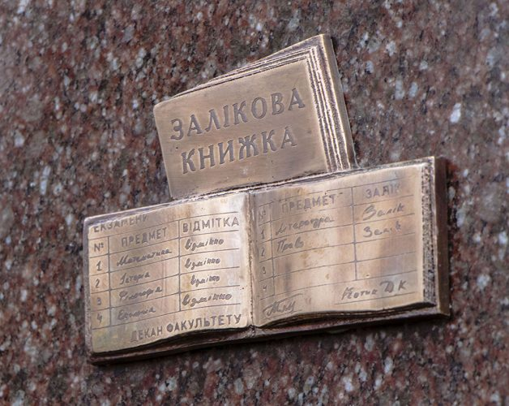
Міні-скульптура «Залікова книжка студента»
Символічна «Залікова книжка студента» розташувалась на фасаді будівлі Університету митної справи та фінансів. Дніпро відомий, як аерокосмічна столиця, потужна історична школа, місто з фантастичними інженерними спорудами. Але без належної освіти усі досягнення були б неможливі. Цю залікову книжку не просто можна, а й треба терти на удачу, впевнений ректор університету Дмитро Бочаров.
«Я надеюсь, что к этой зачетке будут приходить не только студенты города, но и абитуриенты, которые хотят поступить в вузы города, - сказал Дмитрий Бочаров. - Эта скульптура очень важна для нас. Ведь Днепр знают, как аэрокосмическую столицу, как мощную историческую школу, инженерную школу. У нас есть памятник Яворницкому, ракеты и другие памятники. А эта мини-скульптура напоминает, что все это было бы невозможно без соответствующего образования и что это символ нашего высшего образования, которое получили многие знаменитые днепряне».

Slide 8
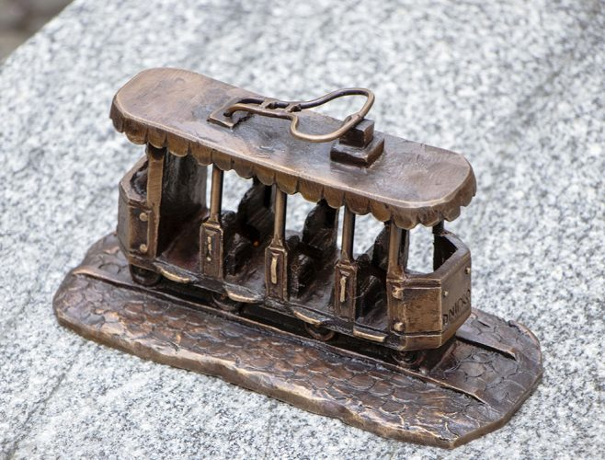
Міні-скульптура «Дніпровський трамвай»
«Дніпровський трамвай» можна побачити на Катеринославському бульварі. Місце розташування цієї міні-скульптури було обрано не випадково: саме у цьому районі у минулому столітті знаходився трикутник розвороту одного з трамвайних маршрутів.

Slide 9
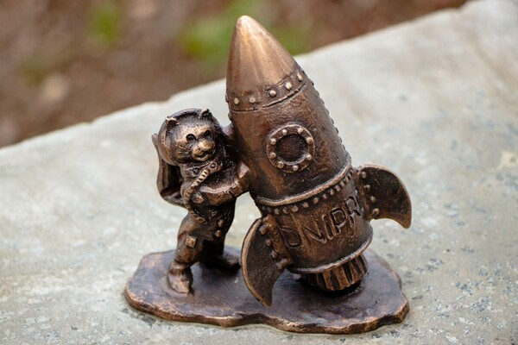
Міні-скульптура «Ракета Дніпра»
«Ракету Дніпра» відкрили біля міського планетарію. Не справжню, а мініатюрну, ще і з симпатичним котом-космонавтом. Така міні-скульптура з’явилася у межах проєкту “Відчуй Дніпро”. Присвятили її космічній індустрії міста. Скульптура вже восьма та не остання, як повідомили багато інформаційних ресурсів.

Slide 10
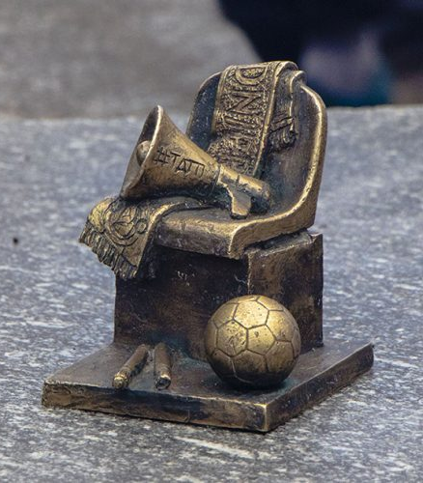
Міні-скульптура «Фанат «Дніпра»
«Фанат Дніпра» знаходиться на вул. Фабра біля входу до парка Глоби. Це історичне місце, де роками збиралися фанати футбольного клубу «Дніпро» і яке мало назву «Брехалівка». Футбол та його прихильники — велика частина міста, тож скульптура — на їх честь.

Slide 11
Міні-скульптура «Катеринославська цегла»
11 вересня 2021 р. відкрито 9-ту міні скульптуру за адресою вул. Троїцька, 3б.
Мешканець Дніпра, краєзнавець, історик, фотограф Павло Маменко зібрав більше тисячі старовинних цеглин, в яких відображена вся історія розвитку нашого міста та Катеринославської губернії.
Катеринославська цегла має більш ніж 230-річну історію. У 19 столітті цегляне виробництво стрімко розвивалося, і в 1864 році Катеринославська губернія вже мала 110 цегельних заводів.
Катеринославська цегла завжди відрізнялася найвищою якістю, а її неповторний червоний колір став визначальним знаменитого Катеринославського архітектурного стилю.

Slide 12
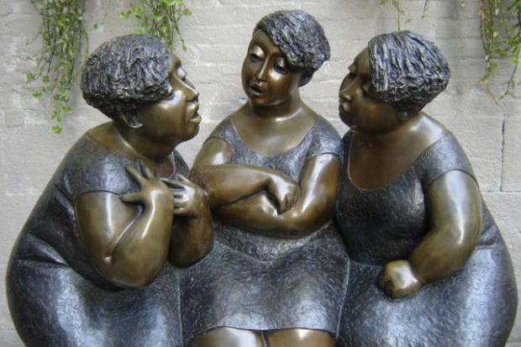
Сподіваємося на поповнення проєкту «Відчуй Дніпро» новими об'єктами
Карен Агаджанян, автор проєкту “Відчуй Дніпро”: “Якщо хтось хоче щось відкрити нове, то треба сходити до мосту Олександра Поля або якщо хтось шукає натхнення, то треба до диригента Гургена Карапетяна – потерти руки диригента і обов’язково знайдете якесь натхнення в житті”.

